Slide 1


BY YUSHEN

Slide 2
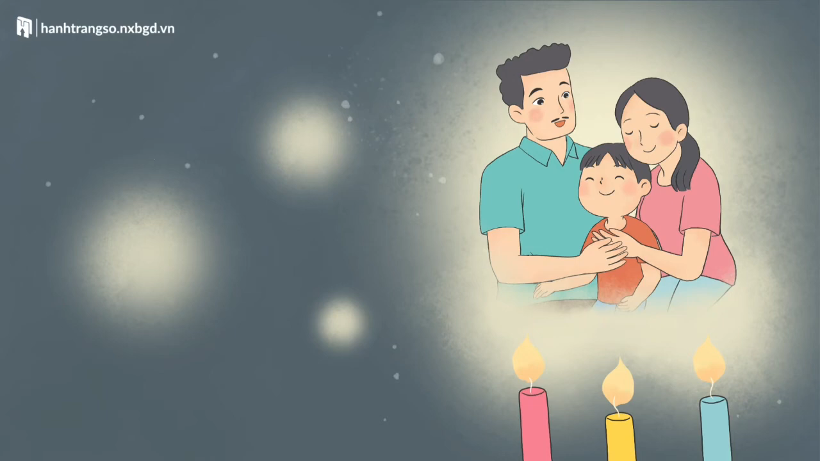
https://www.youtube.com/watch?v=66oLl0kA-So

Slide 3




Thứ …… ngày …. tháng …. năm….

Slide 4
Bài 1: Đọc đoạn văn sau và trả lời câu hỏi
Trong nhà, mẹ là người luôn ở bên tôi. Mỗi khi tôi ốm hay mệt, mẹ thức thâu đêm chăm sóc tôi. Mỗi khi gặp bài học khó, mẹ là người động viên, giúp đỡ tôi. Được ai khen, tôi nghĩ ngay đến mẹ. Tôi biết mẹ sẽ rất vui khi tôi làm được việc tốt. Tôi rất yêu mẹ tôi.

Slide 5
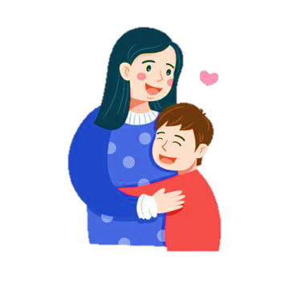

Trong đoạn văn trên bạn nhỏ kể về ai?
- Trong đoạn văn trên bạn nhỏ kể về mẹ.

Slide 6
Tìm những câu thể hiện rõ tình cảm của bạn nhỏ đối với mẹ?
Trong nhà, mẹ là người luôn ở bên tôi. Mỗi khi tôi ốm hay mệt, mẹ thức thâu đêm chăm sóc tôi. Mỗi khi gặp bài học khó, mẹ là người động viên, giúp đỡ tôi. Được ai khen, tôi nghĩ ngay đến mẹ. Tôi biết mẹ sẽ rất vui khi tôi làm được việc tốt. Tôi rất yêu mẹ tôi.

Slide 7
Vì sao mẹ được bạn nhỏ yêu quý?
- Mẹ được bạn nhỏ yêu quý vì bạn nhỏ nhận ra tình cảm mà mẹ dành cho mình.

Slide 8


BY YUSHEN

Slide 9

Bài 2: Viết 3 – 4 câu thể hiện tình cảm của em đối với người thân:
- Em muốn kể về ai trong gia đình?
(Bố, mẹ, ông, bà, anh chị em….)
- Em có tình cảm như thế nào với người đó? Vì sao?
(Em rất yêu thương bố vì bố luôn quan tâm, chiều chuộng em…)

Slide 10
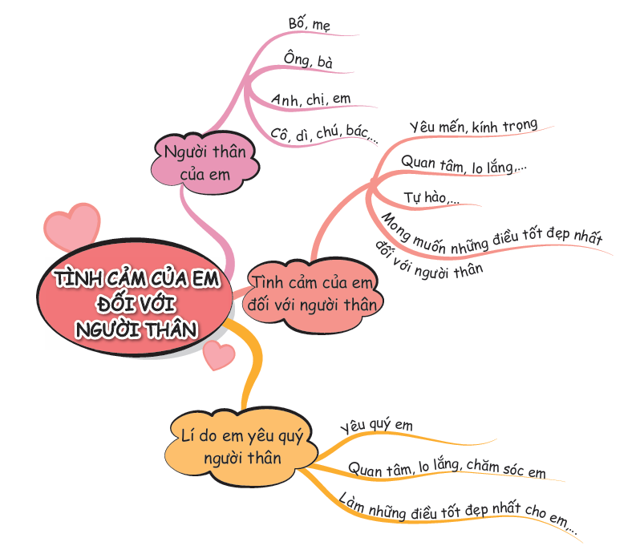

Slide 11
M:
(1) Bố của em là một người bố tuyệt vời. (2) Bố là công nhân của nhà máy gỗ nên công việc rất vất vả. (3) Dù vậy, bố vẫn tranh thủ thời gian để trồng và chăm sóc cho vườn ổi để kiếm thêm thu nhập. (4) Bố rất chăm chỉ và chịu khó, lúc nào cũng nghĩ cho gia đình. (5) Em rất tự hào về bố.

Slide 12
M:
Bà ngoại là người gắn bó với em nhất. Em được lớn lên từ những câu chuyện của bà. Giọng bà ngọt ngào, ấm áp. Em rất thích được nghe bà kể chuyện. Đó là câu chuyện về cô Tấm, chàng Thạch Sanh… Những câu chuyện giúp em yêu thêm cuộc sống. Em rất yêu thương bà ngoại của mình.

Slide 13
M:
Trong gia đình, người em luôn kính trọng và tin yêu nhất là bố.
Bố em năm nay ngoài ba mươi tuổi. Bố là bộ đội, cũng là kỹ sư giỏi. Bố em là người tận tụy trong công việc. Nhìn những cây cầu mới được dựng lên, em càng thấy hiểu về công việc của bố và càng tự hào về bố hơn. Mặc dù công việc bận rộn nhưng bố vẫn luôn chăm lo cho gia đình. Không chỉ giúp mẹ việc nhà, bố còn dạy em học mỗi tối.Bố đúng là người bố tuyệt vời của em.

Slide 14




Bài viết có nhiều câu văn hay
(dùng từ hay)
Bài viết có sáng tạo
(thêm ý mới)
Bài viết đã đúng yêu cầu

Slide 15
BY YUSHEN
VẬN
DỤNG

Slide 16

- Hôm nay các em học bài gì?
- Xem lại bài và chuẩn bị bài tiếp theo.

Slide 17
BY YUSHEN
Tạm biệt các em !

